Slide 2
БЮДЖЕТ
Пушкинского сельского поселения Гулькевичского района
на 2019 год

Slide 3
Представленная подборка слайдов в краткой и доступной форме отражает основные параметры бюджета Пушкинского сельского поселения Гулькевичского района на 2019 год.
Пушкинское сельское поселение Гулькевичского района выполняет задачу, поставленную Президентом Российской Федерации в Бюджетном послании Федеральному Собранию - на всех уровнях управления публиковать «бюджеты для граждан»

Slide 4
Что такое «Бюджет для граждан?»
Бюджет для граждан» познакомит вас с положениями основного финансового документа Пушкинского сельского поселения Гулькевичского района, а именно: проекта бюджета поселения на 2019 год
Представленная информация предназначена для широкого круга пользователей и будет интересна и полезна как студентам, педагогам, врачам, молодым семьям, так и муниципальным служащим, пенсионерам и другим категориям населения, так как бюджет поселения затрагивает интересы каждого жителя села Пушкинского
Мы постарались в доступной и понятной форме для граждан, показать основные показатели бюджета поселения
«Бюджет для граждан» нацелен на получение обратной связи от граждан,
которым интересны современные проблемы муниципальных финансов в
Пушкинском сельском поселении Гулькевичского района

Slide 5
Участие граждан в обсуждении проекта бюджета поселения на очередной финансовый год
Каков порядок проведения публичных слушаний?
Порядок проведения публичных слушаний определен Положением о порядке организации и проведения публичных слушаний в Пушкинском сельском поселении Гулькевичского района, утвержденным решением 84 сессии III созыва Совета Пушкинского сельского поселения Гулькевичского района от 21.02.2019 № 4

Slide 6
Участие граждан в обсуждении проекта бюджета поселения на очередной финансовый год
Когда проводятся публичные слушания по проекту бюджета поселения?
Со дня внесения в Совет Пушкинского сельского поселения Гулькевичского района проекта решения о бюджете поселения на 2019 год (вх. № 5 от 14 ноября 2018 года) предложения и замечания по проекту решения подаются в письменном виде в Оргкомитет по проведению публичных слушаний до 30 ноября 2018 года в рабочие дни с 8.00 до 16.00 часов по адресу: с. Пушкинское ул. Советская 200, кабинет 4, (справки по телефон: 98-132).
Проведение публичных слушаний состоится 4 декабря 2018 года в 10-10 часов по адресу: с. Пушкинское ул. Советская 171 в здании ДК с. Пушкинского

Slide 7
Участие граждан в обсуждении проекта бюджета поселения на очередной финансовый год
Как информируются граждане о проведении публичных слушаний?
В газете «В 24 часа» размещается постановление администрации Пушкинкого сельского поселения Гулькевичского района о назначении публичных слушаний по проекту бюджета;
Объявление о проведении публичных слушаний размещается в общественных местах;
Проект решения о бюджете размещается в сети «Интернет» на сайте Пушкинского сельского поселения Гулькевичского района www.sp_pushk@mail.ru в разделе «Публичные слушания».

Slide 8
Участие граждан в обсуждении проекта бюджета поселения на очередной финансовый год
Кто может принять участие в публичных слушаниях?
Публичные слушания носят открытый характер. Принять в них участие могут граждане РФ, достигшие возраста 18 лет и зарегистрированные по месту жительства на территории Пушкинского сельского поселения Гулькевичского района

Slide 9
Участие граждан в обсуждении проекта бюджета поселения на очередной финансовый год
Кто может выступить на публичных слушаниях?
Эксперт публичных слушаний, т.е. лицо, представившее в оргкомитет по проведению публичных слушаний в письменном виде предложения и рекомендации по вопросам публичных слушаний в установленные сроки

Slide 10
Бюджет Пушкинского сельского поселения Гулькевичского района на 2019 год направлен на выполнение следующих задач:
обеспечение устойчивости и сбалансированности бюджетной системы в
целях гарантированного исполнения действующих и принимаемых
расходных обязательств
повышение эффективности бюджетной политики, в том числе за счет
роста эффективности бюджетных расходов
соответствие финансовых возможностей Пушкинского
сельского поселения Гулькевичского района ключевым направлениям развития
повышение роли бюджетной политики для поддержки экономического
роста
повышение прозрачности и открытости бюджетного процесса

Slide 11
ПРОГРАММНО-ЦЕЛЕВОЙ МЕТОД ПЛАНИРОВАНИЯ
На 2019 год бюджет поселения представлен в программном формате, на основе 10 муниципальных программ Пушкинского сельского поселения Гулькевичского района
Муниципальная программа - это документом стратегического планирования, содержащий комплекс планируемых мероприятий, взаимоувязанных по задачам, срокам осуществления, исполнителям и ресурсам и обеспечивающих наиболее эффективное достижение целей и решение задач социально-экономического развития Пушкинского сельского поселения Гулькевичского района

Slide 12
При составлении бюджета поселения на 2019 год учтены:
Бюджетное послание Президента Российской Федерации Федеральному Собранию Российской Федерации
Послание главы администрации (губернатора) Краснодарского края депутатам Законодательного собрания Краснодарского края
Прогноз социально-экономического развития Пушкинского сельского поселения Гулькевичского района на 2019 год
Основные направления бюджетной и налоговой политики Пушкинского сельского поселения Гулькевичского района на 2019 год

Slide 13
Основные приоритеты бюджетной и налоговой политики Пушкинского сельского поселения Гулькевичского района на 2019 год:
формирование и гарантированное исполнение бюджетных расходов исходя из муниципальных приоритетов, направленных на улучшение качества жизни населения, за счет обеспечения граждан доступными и качественными муниципальными услугами, повышения реальных доходов, создания благоприятных и комфортных условий для проживания
сохранение социальной и экономической стабильности поселения
обеспечение мер, направленных на устойчивое социально-экономическое развитие Пушкинского сельского поселения Гулькевичского района
увеличение доходного потенциала и повышение уровня собственных доходов бюджета поселения
повышение эффективности расходов бюджета поселения

Slide 14
Порядок рассмотрения проекта бюджета поселения на очередной финансовый год
Совет Пушкинского сельского поселения Гулькевичского района рассматривает проект решения о бюджете поселения, предметом рассмотрения проекта решения о бюджете поселения в первом чтении являются основные характеристики бюджета поселения: объем доходов и расходов бюджета; верхний предел муниципального внутреннего долга; величина резервного фонда администрации; дефицит (профицит) бюджета и бюджет в целом

Slide 15
Порядок принятия бюджета поселения на очередной финансовый год
Решение о бюджете поселения вступает в силу с 01 января очередного финансового года и подлежит опубликованию не позднее 5 дней после его подписания в установленном порядке
Решение Совета Пушкинского сельского поселения Гулькевичского района от 19.12.2018 № 3 «О бюджете Пушкинского сельского поселения Гулькевичского района на 2019 год». Опубликовано в газете «В 24 часа» от 27 декабря 2018 года № 93 (12599)

Slide 16
Как формируется доходная часть бюджета поселения?
НАЛОГ НА ИМУЩЕСТВО ФИЗ.ЛИЦ (норматив отчисления 100%)
ЗЕМЕЛЬНЫЙ НАЛОГ (норматив отчисления 100%)
ЕСХН (норматив отчисления 50%)
НДФЛ (норматив отчисления 14%)
ДОХОДНАЯ ЧАСТЬ БЮДЖЕТА
АКЦИЗЫ НА НЕФТЕ-
ПРОДУКТЫ

Slide 17
Структура доходов бюджета поселения на 2019 год

Slide 18
Объем поступлений доходов в бюджет поселения
Наименование доходного источника | 2019 год, тыс.руб.
ДОХОДЫ всего | 14077,6
в том числе
НАЛОГОВЫЕ И НЕНАЛОГОВЫЕ ДОХОДЫ | 11784,4
из них
Налог на доходы физических лиц | 1698,0
Акцизы на нефтепродукты | 677,4
Единый сельскохозяйственный налог | 3449,0
Налог на имущество физических лиц | 590,0
Земельный налог | 5250,0
Прочие налоговые и неналоговые доходы | 120,0
БЕЗВОЗМЕЗДНЫЕ ПОСТУПЛЕНИЯ | 2293,2

Slide 19
Распределение бюджетных ассигнований по разделам классификации расходов бюджета поселения на 2019 год
Раздел | Наименование | Сумма, тыс. рублей
 | Всего | 14077,6
 | в том числе
01 00 | Общегосударственные вопросы | 6767,3
02 00 | Национальная оборона | 202,6
03 00 | Национальная безопасность и правоохранительная деятельность | 330,0
04 00 | Национальная экономика | 677,4
05 00 | Жилищно-коммунальное хозяйство | 700,0
07 00 | Образование | 5,0
08 00 | Культура и кинематография | 4998,3
10 00 | Социальная политика | 97,0
11 00 | Физическая культура и спорт | 50,0
12 00 | Средства массовой информации | 250,0

Slide 20
Структура
расходов бюджета поселения на 2019 год

Slide 21
МУНИЦИПАЛЬНЫЕ ПРОГРАММЫ
Наименование программы | Сумма, тыс. рублей
Муниципальная программа «Обеспечение безопасности населения Пушкинского сельского поселения Гулькевичского района» на 2017 – 2019 годы» | 330,0
Муниципальная программа «Благоустройство территории Пушкинского сельского поселения Гулькевичского района» на 2017-2019 годы» | 685,0
Муниципальная программа «Развитие культуры на территории Пушкинского сельского поселения Гулькевичского района» на 2017-2021 годы» | 4998,3
Муниципальная программа ««Ремонт и содержание автомобильных дорог» Пушкинского сельского поселения Гулькевичского района на 2017–2019 годы» | 677,4
Муниципальная программа «Развитие жилищного коммунального хозяйства на территории Пушкинского сельского поселения Гулькевичского района» на 2017-2019 годы» | 15,0
Муниципальная программа ««Молодёжь Пушкинского сельского поселения Гулькевичского района» на 2016-2019 годы» | 5,0
Муниципальная программа ««Информационное развитие Пушкинского сельского поселения Гулькевичского района» на 2017-2019 годы» | 250,0

Slide 22
Наименование программы | Сумма
Муниципальная программа «Социальная поддержка граждан Пушкинского сельского поселения Гулькевичского района» на 2017-2019 годы» | 97,0
Муниципальная программа «Развитие физической культуры и спорта в Пушкинском сельском поселении Гулькевичского района» на 2016-2019 годы» | 50,0
Муниципальная программа «Развитие территориального общественного самоуправления в Пушкинском сельском поселении Гулькевичского района" на 2017-2019 годы | 60,0

Slide 23
Расходы Дорожного фонда на 2019 год
Содержание и ремонт автомобильных дорог общего пользования местного значения и искусственных сооружений на них 677,4 тыс.рублей

Slide 24
На 2019 год штатная численность Администрации Пушкинского сельского поселения Гулькевичского района установлена в количестве 5,0 штатных единиц, из них муниципальных служащих 4 штатных единицы и глава.

Slide 25
Отчет об исполнении бюджета
Отчет об исполнении бюджета поселения за первый квартал, полугодие и девять месяцев текущего финансового года утверждается местной администрацией
Ежегодно не позднее 1 мая в Совет Пушкинского сельского поселения Гулькевичского района предоставляется годовой отчет об исполнении бюджета поселения

Slide 26
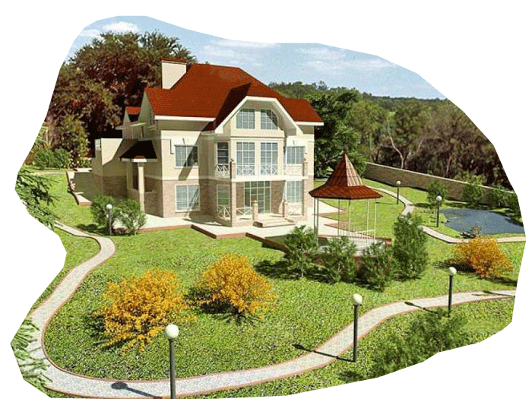
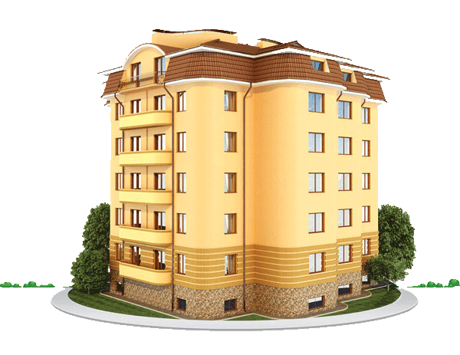
ВАЖНО НЕ ЗАБЫТЬ
НАЛОГИ ЗАПЛАТИТЬ
3 декабря
3 декабря 2018 года – срок уплаты жителями Краснодарского края имущественных налогов за 2017 год
Земельный налог
Транспортный налог
Налог на имущество физических лиц
23 reg
Уплатить налоги можно с помощью сервиса "Личный кабинет налогоплательщика для физических лиц" (lk2.service.nalog.ru/lk/)
УФНС
налоги

Slide 27
СПАСИБО ЗА ВНИМАНИЕ!

